Slide 1

Moodle et classe inversée
Olivier Delhaye
Didacticien des langues
Université Aristote de Thessaloniki
NICOSIE 2015

Slide 2



ACTANTS
Ancrages des processus
OBJET
THÉORIES DE L’APPRENTISSAGE
DIDACTIQUE
Élaboration
didactique
Stratégies
d’apprentissage
⓪
①
②
③
ENSEIGNANT
APPRENANT
Relation pédagogique
PÉDAGOGIE
Houssaye (2000)
2/60
Houssaye (2000)

Slide 3
SCIENCES DE L’ÉDUCATION
THÉORIES DE L’APPRENTISSAGE
DIDACTIQUE
* SOC *
PÉDAGOGIE
3/60
Raynal & Rieunier (1997-2009)

Slide 4
SCIENCES DE L’ÉDUCATION
THÉORIES DE L’APPRENTISSAGE
DIDACTIQUE
Constructivisme, socio-constructivisme
③
②
* SOC *
PÉDAGOGIE
4/60

Slide 5


Constructivisme
les individus sont tous dotés
d’un potentiel énergique et
de capacités
peuvent appréhender la réalité
par une restructuration conceptuelle itérative
x
la connaissance est
construite dans l’esprit du sujet,
non transmise
5/60
Piaget (1937)

Slide 6
Constructivisme
appropriation de la réalité
+ appropriation des outils
apprentissage
6/60
Vygotsky (1934/1978/1997)

Slide 7

Socioconstructivisme
INTERACTION
Élaboration intrapsychique des savoirs par le biais du langage
Élaboration interpsychique
issue de l’interaction sociale
Confrontations interindividuelles
Construction de schèmes cognitifs
Nouveau savoirs et
nouvelles compétences acquises
Plus grande activité autonome chez chaque sujet
Nouvelles constructions
7/60
Doise Mugny (1981) ; Perret-Clermont, Shubauer-Leoni & Grossen (1991)

Slide 8
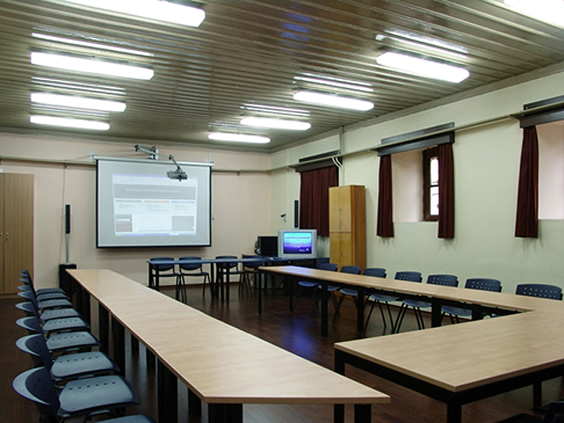

Slide 9
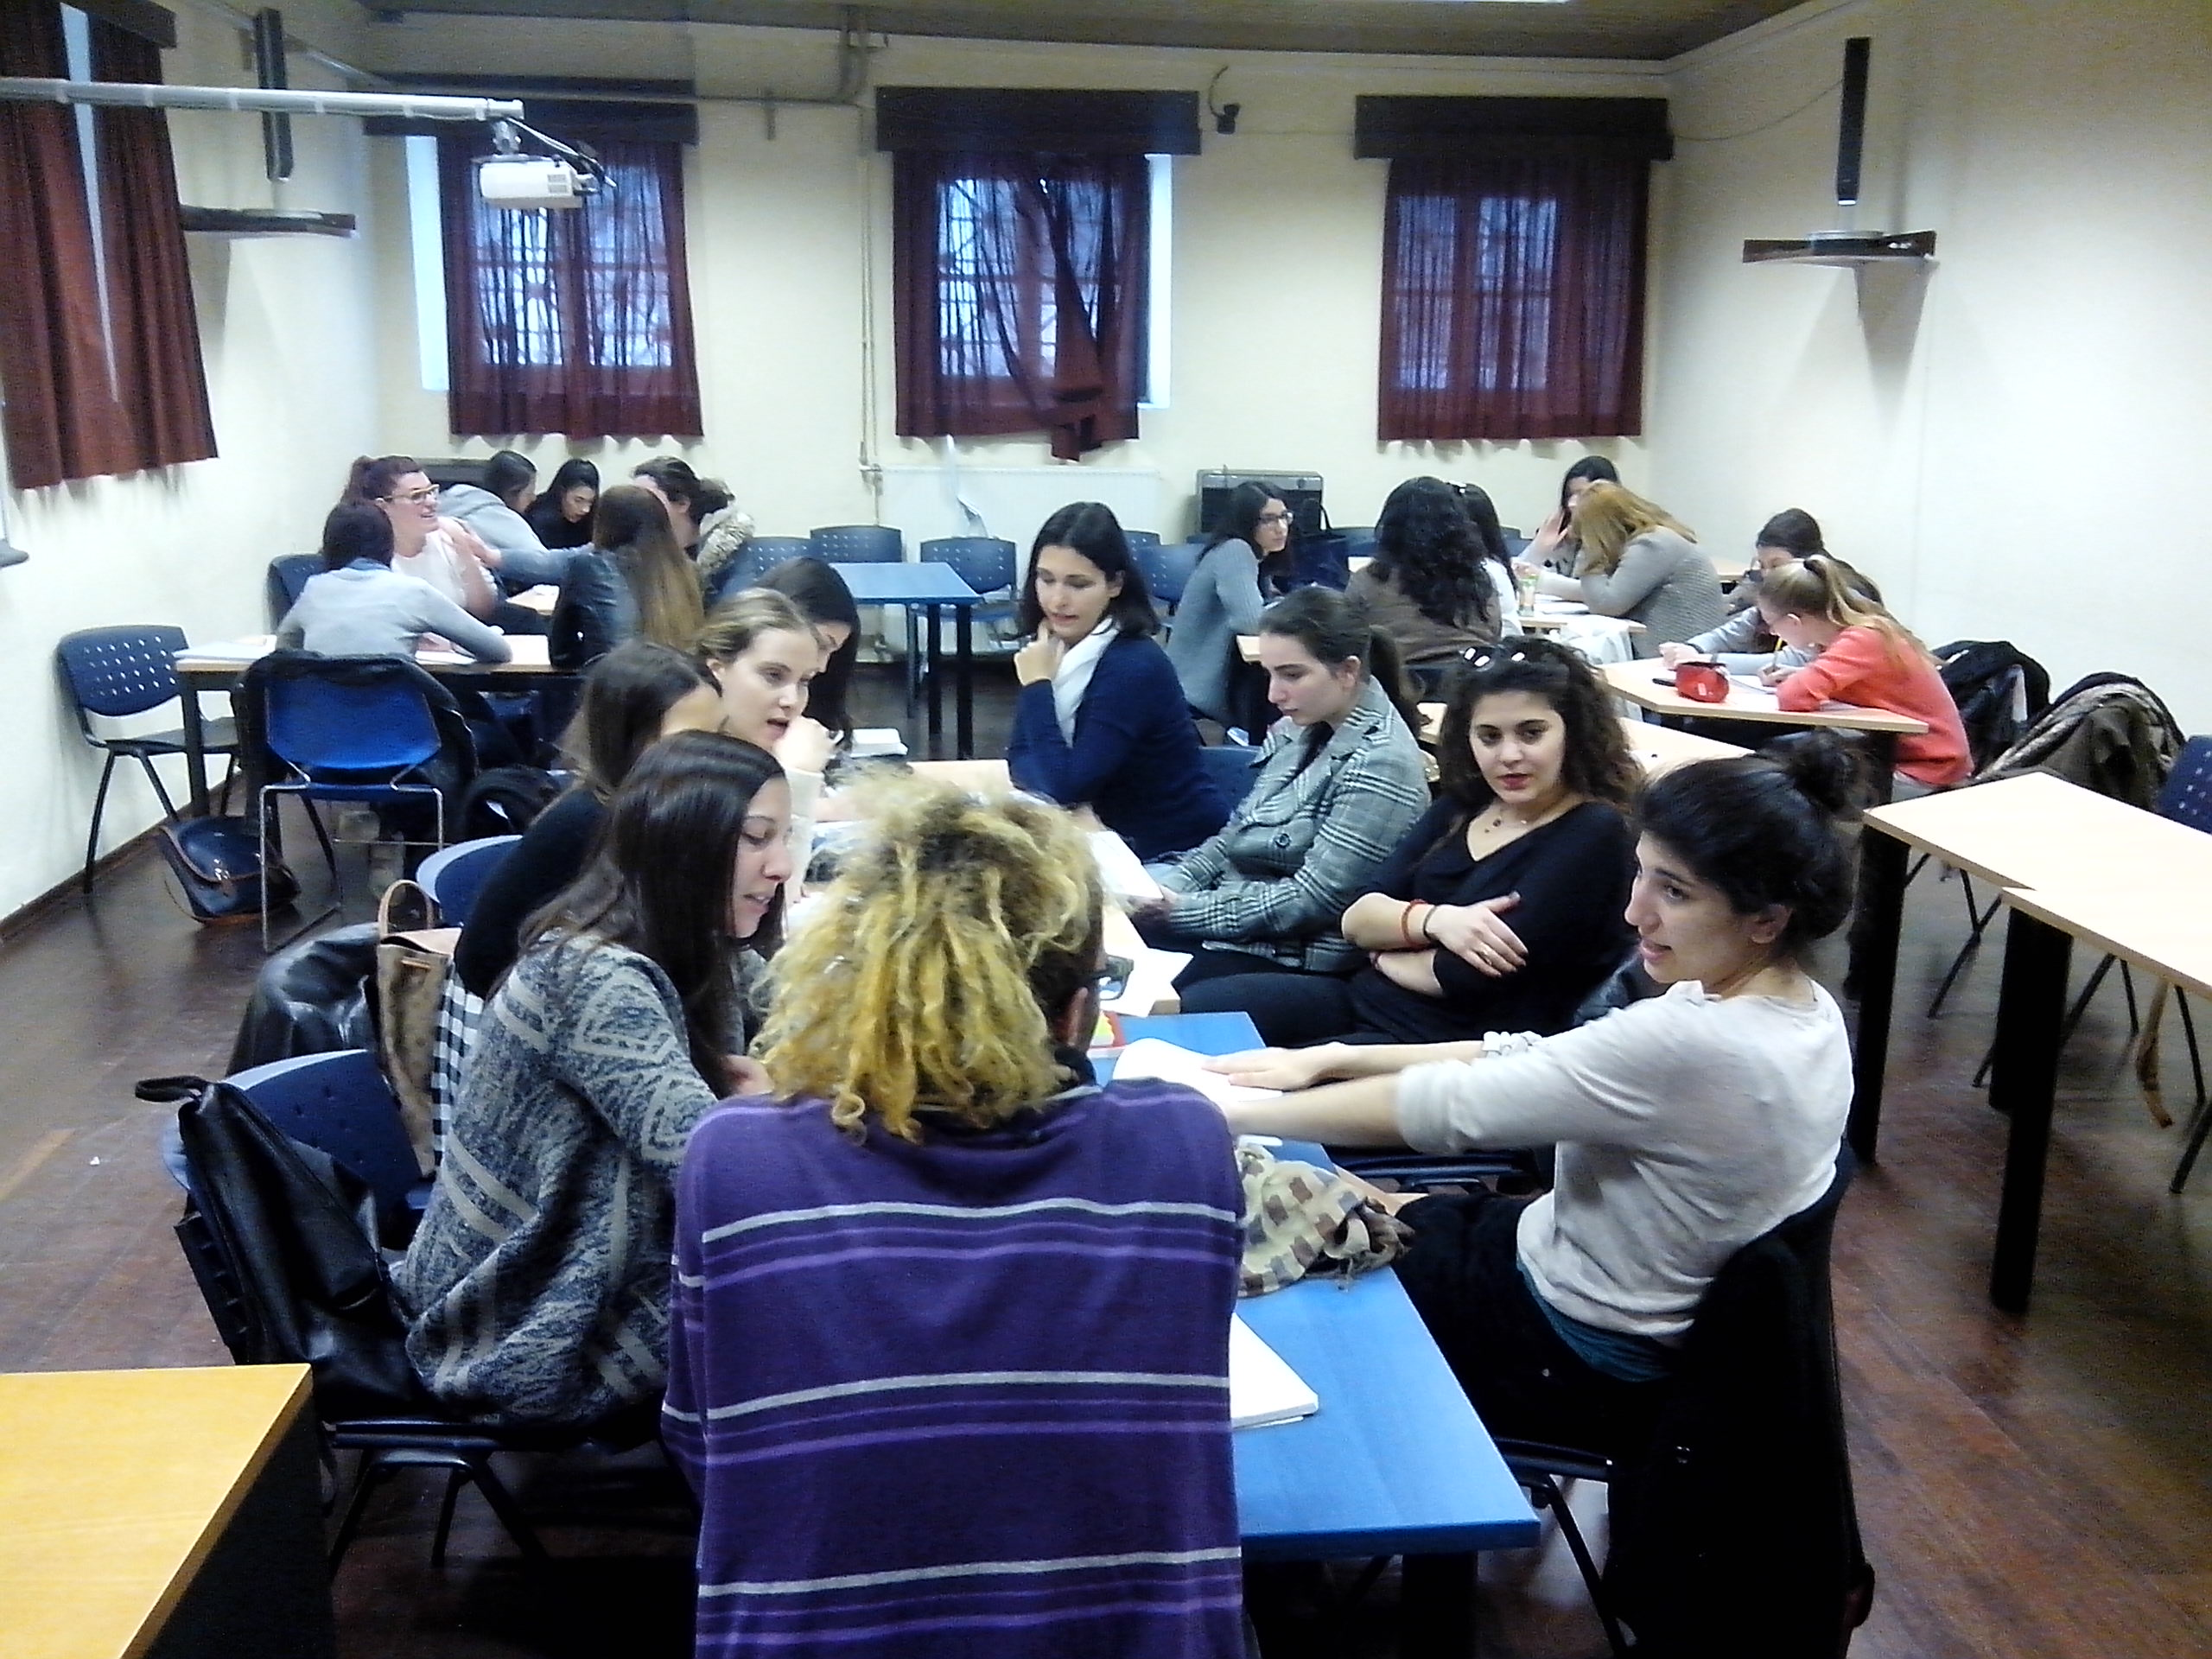

Slide 10
Socioconstructivisme
Apparition de conflits sociocognitifs
négociation aux plans
relationnel
cognitif
appropriation de
solutions élaborées en commun
MOTIVATION SOCIALE
↓
MOTIVATION COGNITIVE
10/60

Slide 11

Culture communautaire
« culture d’objets partagés »
universalité du savoir
culturalité du savoir
culture = filtre
donne du sens à la réalité
par des moyens
symboliques (langage …)
intellectuels (opérateurs logiques …)
matériels (papier + crayon …)
PSYCHOLOGIE CULTURELLE
11/60
Brown & Campione (1995), Bruner (1997), Perkins (1995)

Slide 12
Socioconstructivisme
Cette approche permet, elle aussi,
construction de la connaissance (S)
développement d’attitudes et de compétences (SE, SF)
Cadre européen commun de référence pour l’apprentissage des langues (2001)
qui conduisent l’apprenant à une certaine autonomie
dans la poursuite des apprentissages (SA) et
dans la vie sociale (SD).
12/60

Slide 13
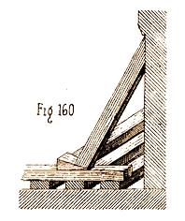
Apprentissage
place du prof ?
Co-(re)construction
d’attitudes,
de connaissances,
de compétences
par étayage mutuel entre pairs.
étai
13/60
Bruner (1997), Catroux (2006), Delhaye (2007)

Slide 14

Outils
CHAMILO
CLAROLINE
DOKEOS
e-CLASS
EFRONT
ELGG
FORMAGRI
GANESHA
ILIAS
JALON
PLEI@D
PROMÉTHÉE
SAKAI
SPIRAL
TRIADE
WIMS
Méthodologie socioconstructiviste →
14/60
Dougiamas M. & Taylor P.C. (2003)

Slide 15

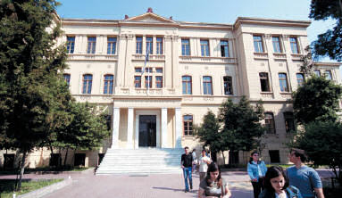
Étude de cas
Formation continue d’enseignants des langues proposée dans le cadre des activités
de la cellule Δια Βίου (formation continue) de l’université Aristote de Thessaloniki
du Département de Langue et de littérature française de la même université
15/60

Slide 16


Étude de cas
Équipe pédagogique composée de trois formateurs, issus
de l’Université Libre de Bruxelles
de l’Université Aristote de Thessaloniki
spécialistes dans des disciplines complémentaires :
méthodologie de l’enseignement/apprentissage des langues
sciences de l’éducation, politique de l’éducation
sociolinguistique, plurilinguisme et interculturalité
Année académique : 2013-2014
Durée de la formation : 3 x 6 = 18 semaines
Nombre de participants : 116
16/60

Slide 17
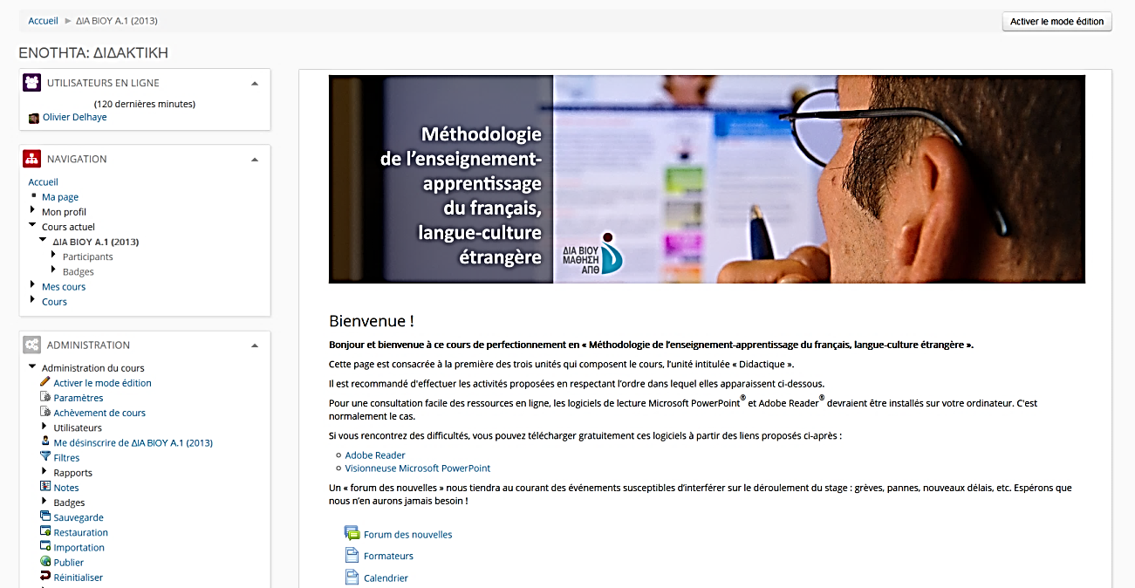
Objectifs de la formation
Objectif déclaré
Perfectionnement en méthodologie de l’enseignement-apprentissage du français, langue-culture étrangère
Finalité non déclarée
Création/partage d’une nouvelle culture de l’apprentissage et de l’évaluation
Trois unités
Didactique
Pédagogie
Évaluation
17/60

Slide 18
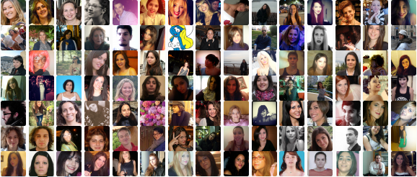
Public
Chinoise étudiant à Paris
Hétérogénéité de la population
au plan géographique : Grèce, France, Chypre
au plan des âges : 21 ans → + 50 ans
au plan des vécus : secteurs, types, durées, pays
Grande diversité des cultures éducatives de départ
18/60

Slide 19
Approche
Approche socioconstructiviste de la connaissance et de l’acquisition de compétences, pratiquée dans un environnement d’apprentissage médiatisé
19/60

Slide 20
Outils d’apprentissage
FORUM
Outil privilégié pour l’interaction sociale/cognitive :
Diversification des types de forums
Table ronde autour d’une question convenue
Débat caché
Salon
Qualité
↑
modalités de fonctionnement
situation-problème
réelle ou
réaliste-vraisemblable-probable
20/60

Slide 21
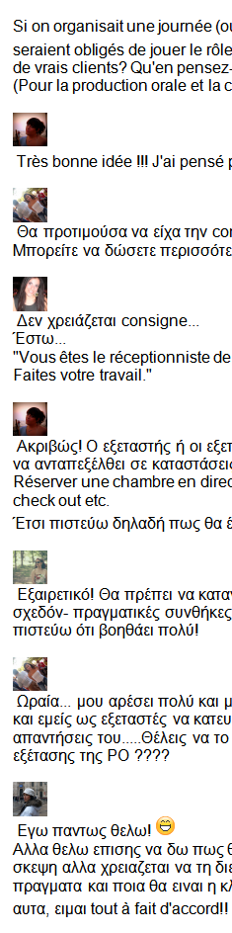
Corpus d’analyse
pourquoi 4000 ?
Unité 1 – Didactique 2491
Unité 2 – Pédagogie 2706
Unité 3 – Évaluation 4306
9503 messages échangés
on n’échange pas 9000 messages en présentiel !
21/60

Slide 22
Outils d’analyse
On compte les clics ; il y en a ± 63 000
NVIVO 10
Évaluation des degrés de participation et d’interactivité
Analyse de contenu des interventions anonymisées, à l’aide d’une batterie de critères
Évolution des performance/compétences des stagiaires
actes, référents …
triangulation
22/60

Slide 23
Interprétation des résultats
23/60

Slide 24
Nouvelle culture de l’apprentissage
Passages spectaculaires du profil scolaire au profil réflexif
Introspection
Autocognition
→ Culture du savoir devenir
24/60
Bloom & Krathwohl (1956), Anderson et al. (2001), Causa (2007)

Slide 25
Nouvelle culture de l’évaluation
satisfaction manifeste (verbalisée) issue des nouvelles formes d’évaluation
immédiate
par les autres
ouverte à l’inattendu, à l’initiative
portant
sur des vécus
sur des pratiques
sur des produits
x
sur des savoirs
25/60

Slide 26
Objectivation des acquis
clics réfléchis ou regrettés
↓
déclencheurs ou aboutissements d’un processus éducatif
1665 par personne
↑ fréquence des clics
↑ étendue des interventions
↓ visibilité des formateurs
↑ forums préférés aux dépôts
mêmes individus ↓ en présentiel, ↑ à distance
↑ prise de « bonnes résolutions »
↑ expérimentations
↑ qualité des performances // taux ↑ de participation
26/60

Slide 27
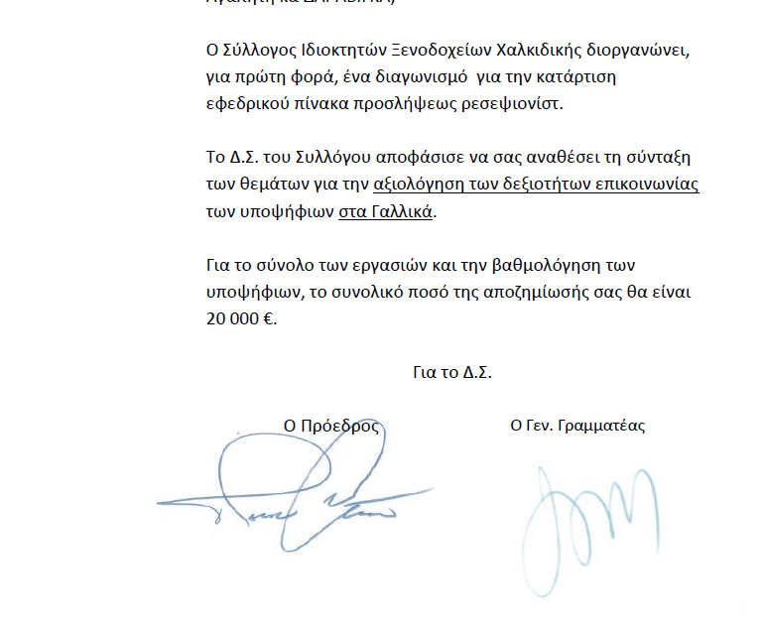
Impact
Conception d’un dispositif d évaluation, rédaction d’examens, organisation de la notation etc.
Indices de satisfaction
Inscrits 1ère unité → 3e unité Maintien des contacts
Développement de capacités professionnelles réelles
Résolution de situations-problèmes réelles
Construction d’artéfacts complexes → immersion professionnelle
Développement d’une nouvelle culture de l’apprentissage et de l’évaluation
27/60

Slide 28
Nouvelles cultures
centration sur la participation de l’individu en quête biologique d’adaptation à la culture de sa communauté
recherche d’une attention conjointe centrée
sur une tâche et
sur un langage commun
culture de la métacognition (contribue au contrôle de l’activité cognitive et des actions)
systématisation de la remise en question des savoirs initiaux
→ mise en abyme : au moyen de l’approche socioconstructiviste, nous avons tous appris ce qu’est l’approche socioconstructiviste.
MOYEN
OBJET
28/60

Slide 29


Conclusions
MÉTHODOLOGIE ↔ TECHNOLOGIE
Nous avons parlé
d’une méthodologie qui ne peut être mise en œuvre sans le concours d’une certaine technologie
d’une technologie qui ne peut être efficace sans le concours de cette méthodologie.
ENSEIGNEMENT ?
CONTENUS ?
Applicable
dans la plupart des environnements éducatifs
29/60

Slide 30
Analyse comparative
ÂGES DIFFÉRENTS
ÉTUDIANTS DIFFÉRENTS
PLATEFORME DIFFÉRENTE
RESSOURCES DIFFÉRENTES
PLUS GRANDE MATURITÉ
BESOINS NOUVEAUX
MULTIMODALITÉ
CLASSE INVERSÉE
PLUS GRANDE DISPONIBILITÉ
FORMATION PAYANTE
APPROCHE SOCIOCONSTRUCTIVISTE
Qu’est-ce qui s’est passé ? →
30/60

Slide 31
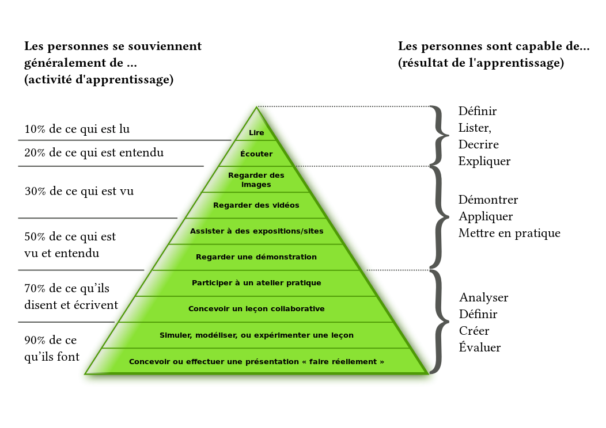
Multimodalité
31/60
Dale (1969), Chi et al (1989), Thalheimer (2006)

Slide 32
Multimodalité
32/60
Bloom (1956) & Anderson (2001)

Slide 33
Classe inversée
La classe inversée est une méthode pédagogique qui inverse
l’ordre,
le lieu et
la nature
des activités d'apprentissage.
Ces inversions induisent une modification des rôles traditionnels des acteurs de l‘enseignement/apprentissage
en classe et
à la maison.
33/60
Dufour (2014)

Slide 34
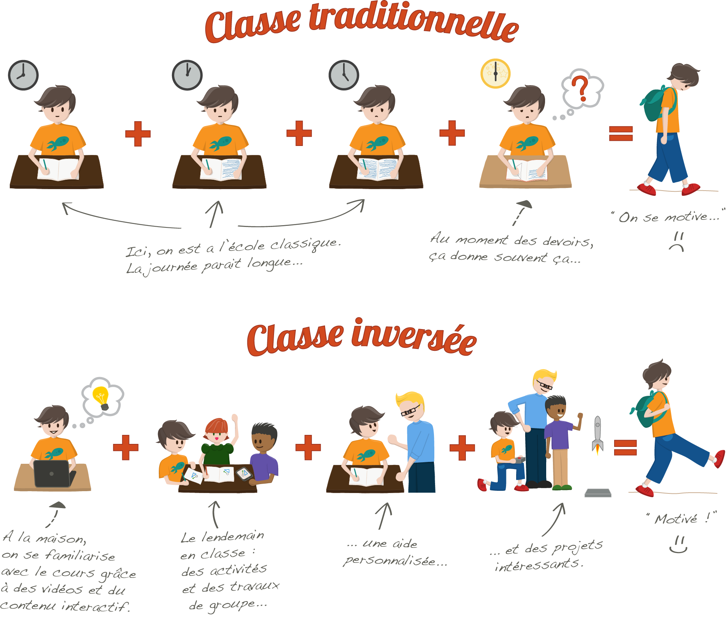
34/60

Slide 35
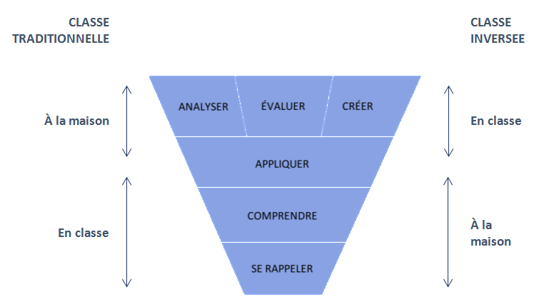
Classe inversée
35/60

Slide 36
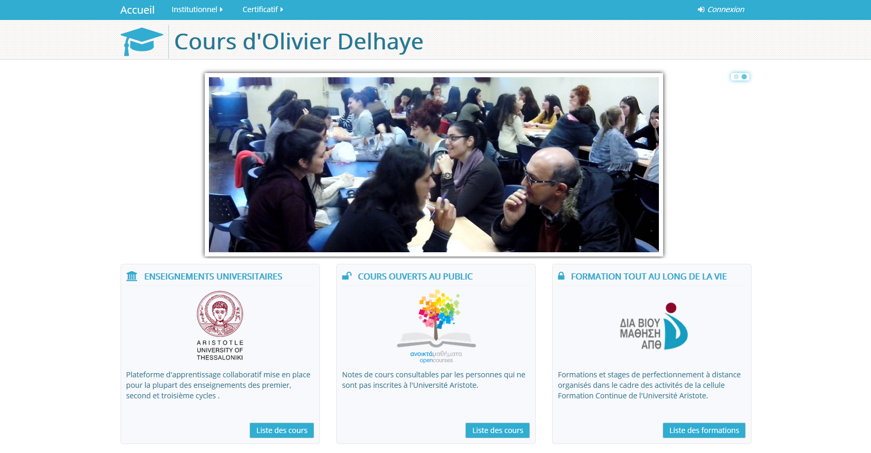
En pratique …
[ Parenthèse : qu’observe-t-on sur cette photo ? ]
36/60

Slide 37
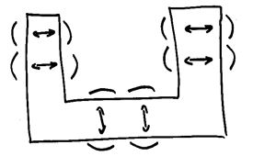
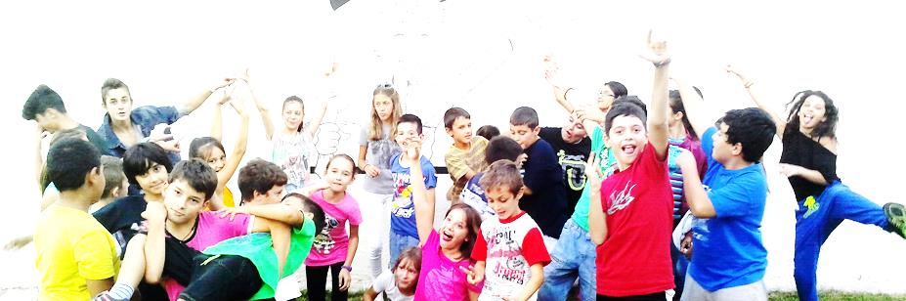
Binôme + shift

Slide 38
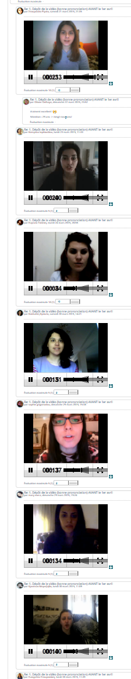
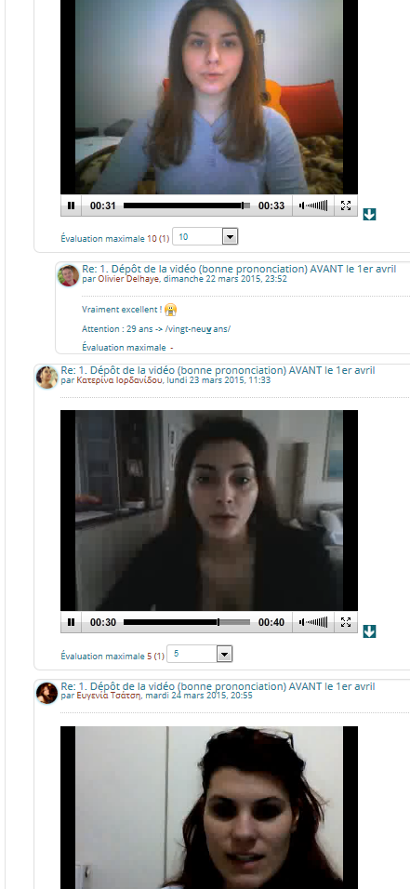
Correction phonologique phonétique
→
38/60

Slide 39
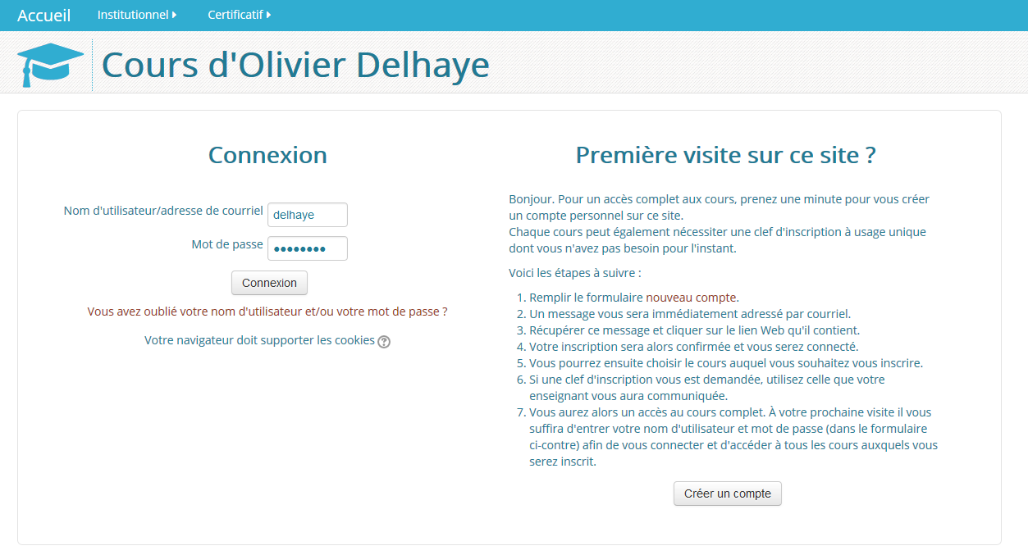
39/60

Slide 40
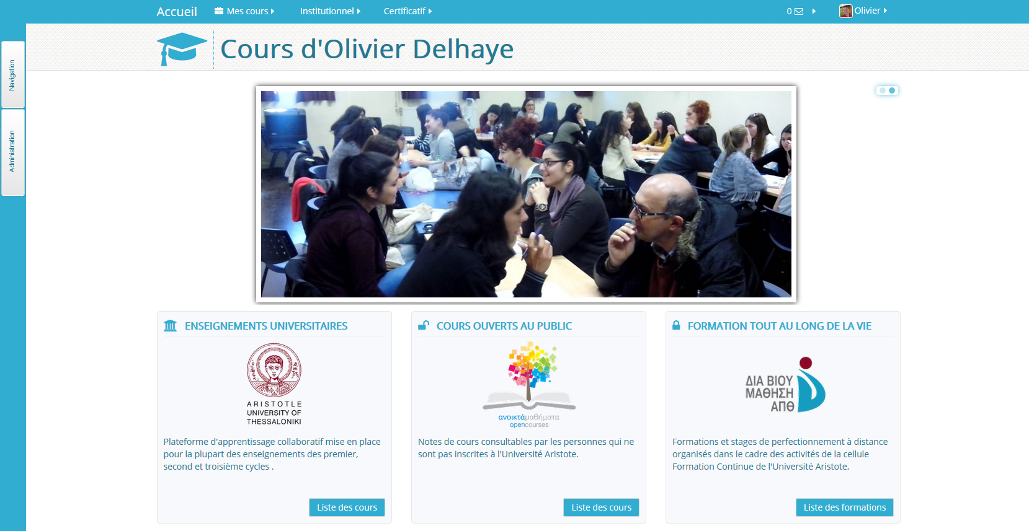
40/60

Slide 41
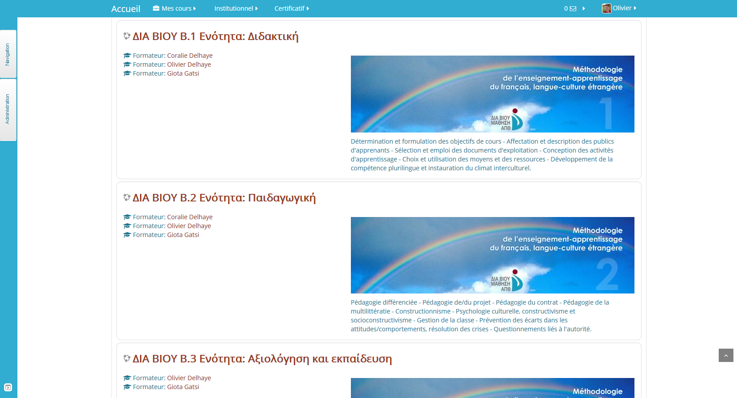
41/60

Slide 42
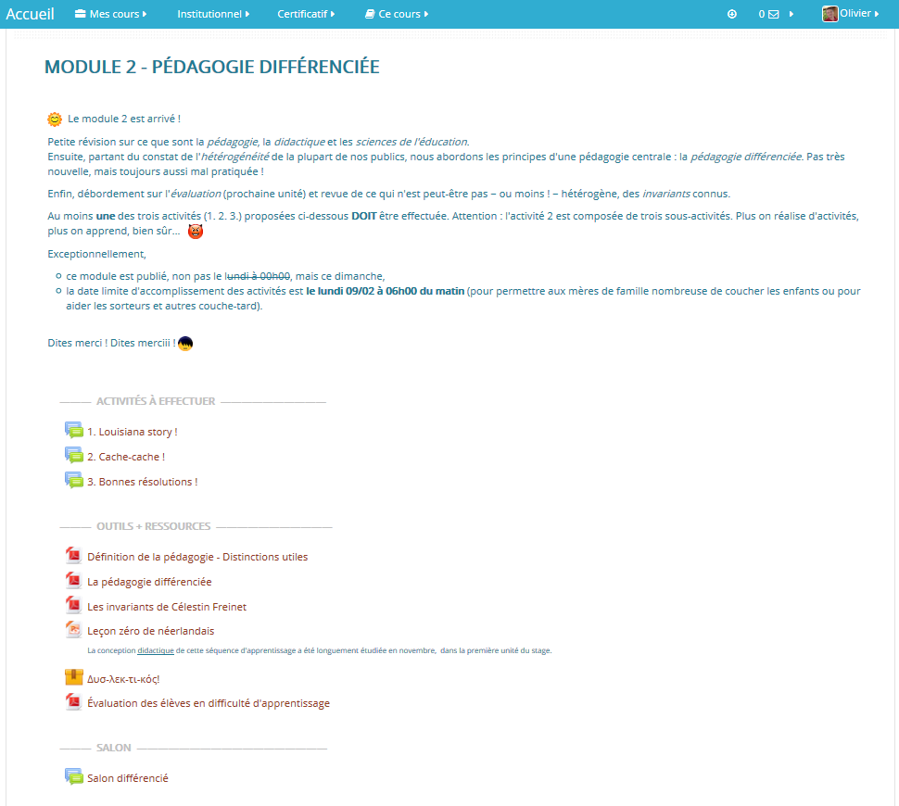
42/60

Slide 43
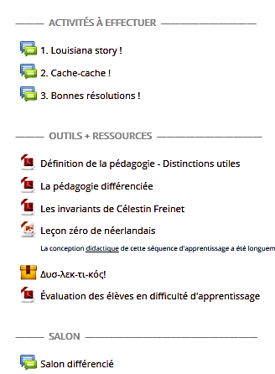
43/60

Slide 44
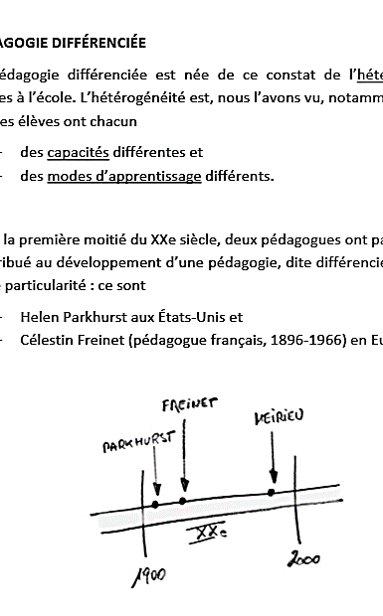
44/60

Slide 45
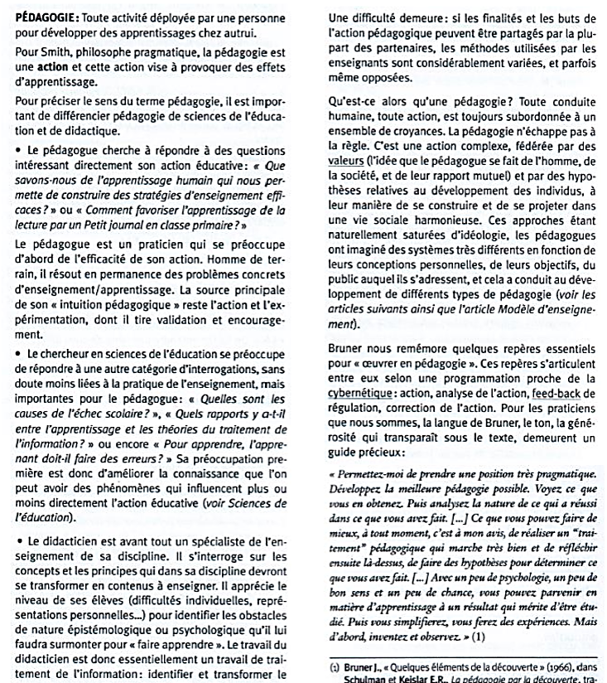
45/60

Slide 46
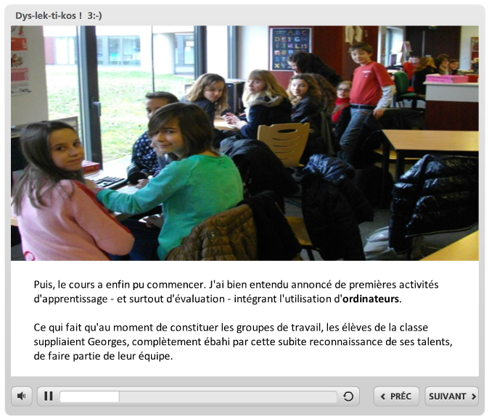
46/60

Slide 47
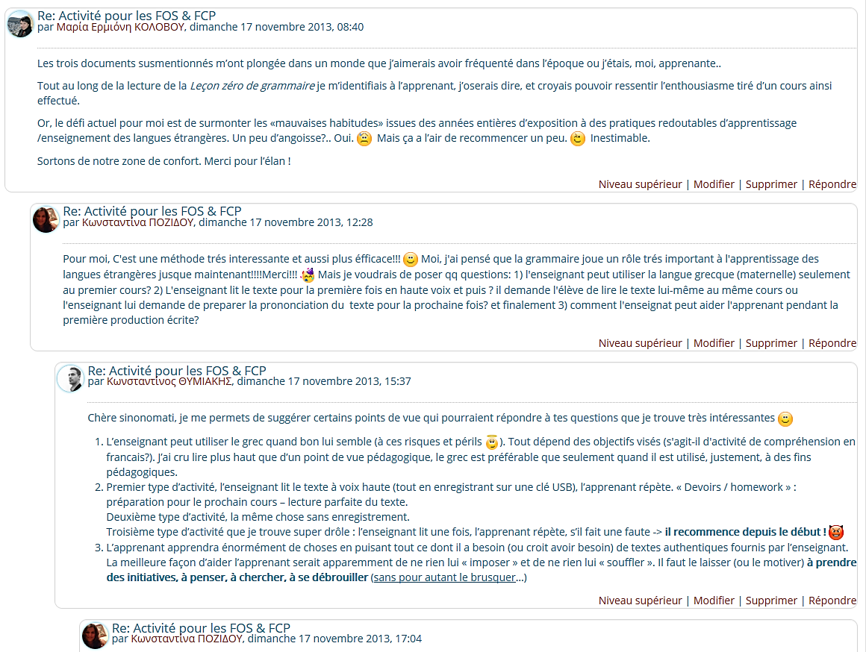

Slide 48
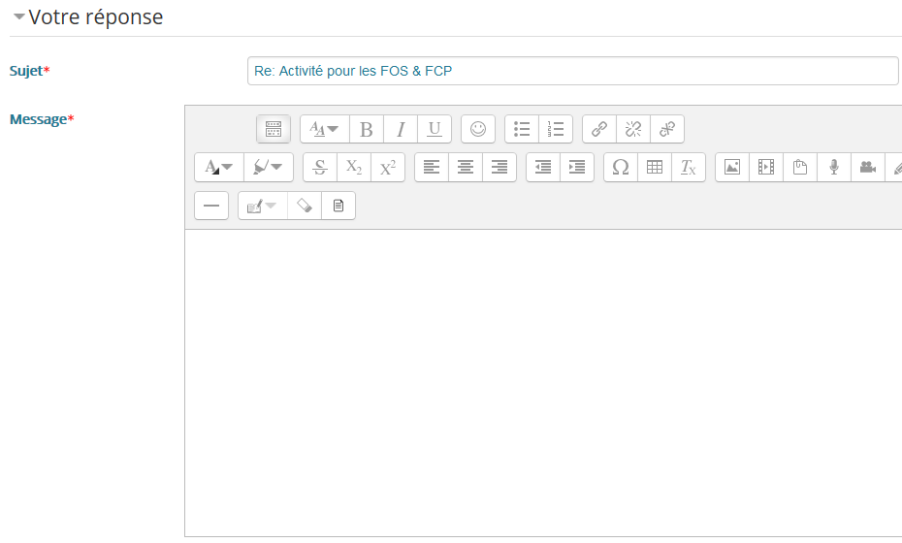
48/60

Slide 49
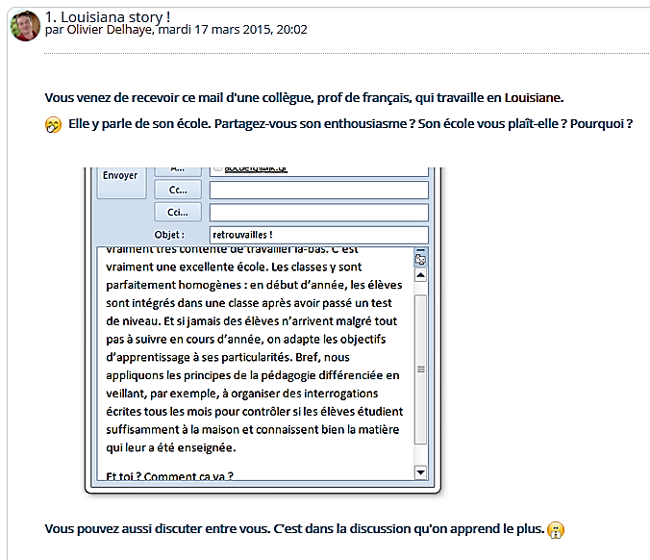
49/60

Slide 50
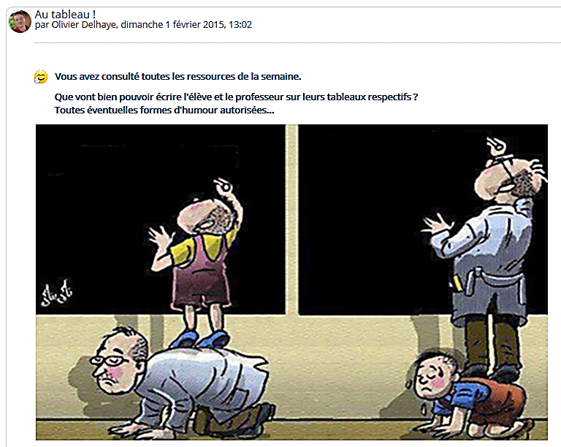
50/60

Slide 51
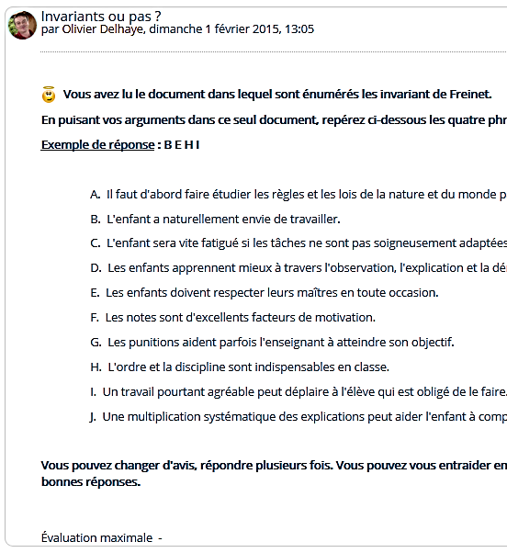
51/60

Slide 52
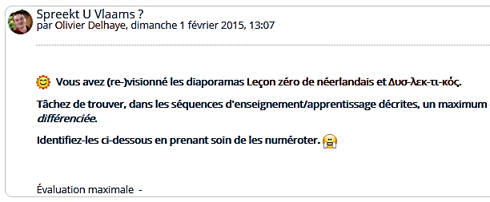
52/60

Slide 53
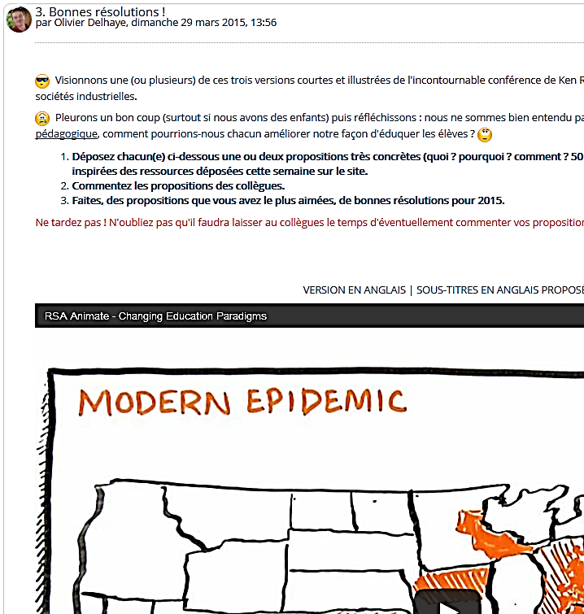
53/60

Slide 54
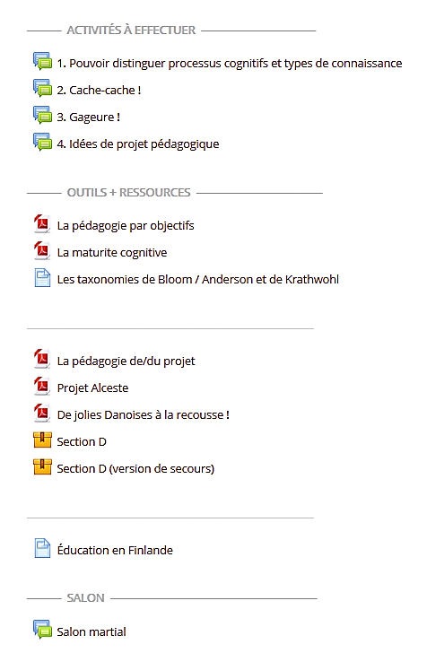



QCM + discussion
Débat sur édu en Finlande
Activité parfaite + évaluation
Base d’idées
Notes de cours
Écrit scientifique
Vidéo canadienne
Notes de cours
Témoignage écrit d’un élève
Témoignage écrit d’un prof
Vécu professionnel animé
Vécu professionnel animé
Vidéo
Cafétéria
54/60

Slide 55
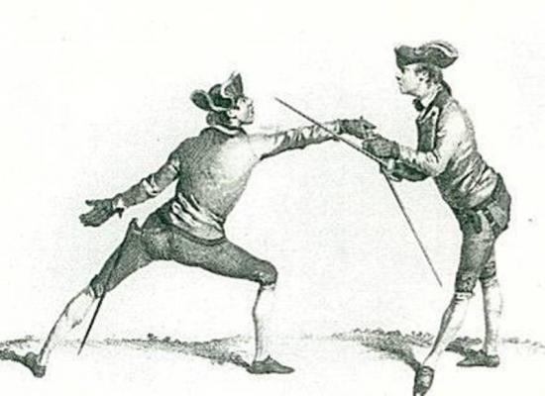
Compétence méthodologique
Quatre bottes secrètes :
effacement progressif du prof dans son rôle d’enseignant
multimodalité des ressources (et des interactions)
classe inversée
mise en œuvre de processus cognitifs de haut niveau
55/60

Slide 56
Ouvrages cités
ANDERSON L. W., et al., 2001 – A Taxonomy for Learning, Teaching, and Assessing. A Revision of Bloom's Taxonomy of Educational Objectives, Addison Wesley Longman, Inc.
BLOOM B.S. & KRATHWOHL D.R., 1956 – The classification of educational goals, by a committee of college and university examiners, Longmans, New York.
BROWN A. L. & CAMPIONE, J. C., 1995 – « Concevoir une communauté de jeunes élèves : leçons théoriques et pratiques » in Revue Française de Pédagogie, no 111, avril-mai-juin.
BRUNER J.S., 1981 – Le développement de l'enfant. Savoir faire, savoir dire. PUF, Paris,
BRUNER J.S., 1997 – The culture of education. Harvard University Press, Cambridge.
CAUSA M., 2007 – « Un outil pour apprendre à se former : Le Journal de Formation » in Le Français dans le Monde, janvier 2007.
CATROUX M., 2006 – « Perspective co-actionnelle et TICE : quelles convergences pour l’enseignement de la langue de spécialité ? » Communication donnée dans le cadre des Journées d’Étude de l’EA 2025. 2-3 février 2006, IUT Bordeaux I, Bordeaux.
Conseil de l'Europe C.E., 2011 – Un cadre européen commun de référence pour les langues: apprendre, enseigner, évaluer, Didier, Paris.
CHI M. T. H., M. Bassok, M. W. Lewis, P. Reimann, & R.Glaser, 1989 – "Self-explanations: How students study and use examples in learning to solve problems". Cognitive Science, 13, 145-182.
DALE, E. (1946, 1954, 1969). Audio-visual methods in teaching. New York: Dryden.
DELHAYE O., 2007 – « Potentialités et limites d’une méthodologie constructiviste pour l’apprentissage des langues en formation ouverte et à distance. Étude de cas ». In : Actes du 6e Congrès Panhellénique des Professeurs de Français. L’enseignement du français aujourd’hui : nouvelles perspectives, Thessaloniki, 22-24 septembre 2007.
DELHAYE O., 2010 – « Possibilités d’élaboration d’une culture partagée de l’acte éducatif en environnement d’apprentissage médiatisé. Étude de cas ». In : Actes du Congrès International. 2008, année européenne du dialogue interculturel : communiquer avec les langues-cultures, Thessaloniki, 12-14 décembre 2008, Thessaloniki : University Studio Press, pp. 144-150.
DOISE W. & MUGNY G., 1981 – Le développement social de l'intelligence. Interéditions, Paris.
DOUGIAMAS M. & TAYLOR P.C., 2003 – « Moodle: Using Learning Communities to Create an Open Source Course Management System. » in Proceedings of the EDMEDIA 2003 Conference, Honolulu.
DUFOUR H., 2014 – « La classe inversée », Technologie, no 193,‎ septembre-octobre 2014, p. 44-47. https://www.ac-paris.fr/portail/upload/docs/application/pdf/2014-10/articletechnologie193_classe_inversee_hdufour_bd.pdf
HOUSSAYE J., 2000 – Le triangle pédagogique. Théorie et pratiques de l'éducation scolaire, Peter Lang, Berne.
RAYNAL Fr. & RIEUNIER A., 2012. Pédagogie, dictionnaire des concepts clés. Apprentissages, formation, psychologie cognitive. Paris : Esf.
LEBRUN M. & VIGANO R., 1996a – « De l' "Educational Technology" à la technologie pour l'éducation » in Les cahiers de la recherche en éducation, Université de Sherbrooke (Canada), vol 2, no2, Sherbrooke.
LEBRUN M. & VIGANO R., 1996b – « Des multimédias pour l'éducation : de l'interactivité fonctionnelle à l'interactivité relationnelle » in Les cahiers de la recherche en éducation, Université de Sherbrooke (Canada), vol 2, no3, Sherbrooke.
LEBRUN M., 2002 – Des technologies pour enseigner et apprendre, 2e éd. , De Boeck Université, Coll. Perspectives en Éducation et Formation, Bruxelles.
MAZUR E., 1999 – « Chaos in the classroom? » [archive], sur http://mazur.harvard.edu/ [archive], Mazur Group,: « Nothing clarifies ideas better than explaining them to others. »
PERKINS D.N., 1995 – « L'individu plus. Une vision distribuée de la pensée et de l'apprentissage », in Revue Française de Pédagogie, nº 111, avril-mai-juin.
PERRET-CLERMONT A.N., SCHUBAUER-LEONI M.L. & GROSSEN M., 1991 – « Interactions sociales dans le développement cognitif : nouvelles directions de recherche » in Cahiers de psychologie, no 29.
PIAGET M., 1936 – La construction du réel chez l'enfant, Paris, Delachaux et Niestlé.
PIAGET M., 1936 – La naissance de l'intelligence chez l'enfant, Paris, Delachaux et Niestlé.
THALHEIMER W., 2006 – "People Remember 10%, 20%... Oh Really?" - http://www.willatworklearning.com/2006/10/people_remember.html
VYGOTSKY L.S., 1978 – Mind in society: The development of higher psychological processes. trad. M. Cole et al. Harvard University Press, Cambridge.
VYGOTSKY L.S., 1997 – Pensée et langage (synthèse 1934), Éditions La Dispute, Paris.

Slide 57




Ce diaporama peut être téléchargé ici :
Moodle et classe inversée Διδάσκων: Olivier Delhaye
http://p3967.phpnet.org/0/29.04.2015.olivier.delhaye.pps
Το παρόν εκπαιδευτικό υλικό υπόκειται σε άδειες χρήσης Creative Commons

